Slide 1
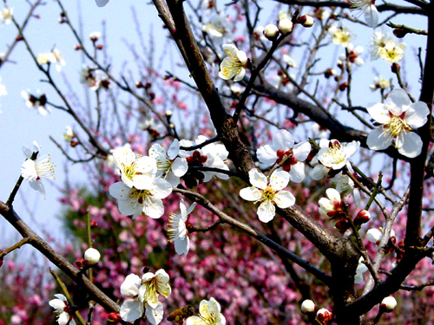
4 春到梅花山

Slide 2

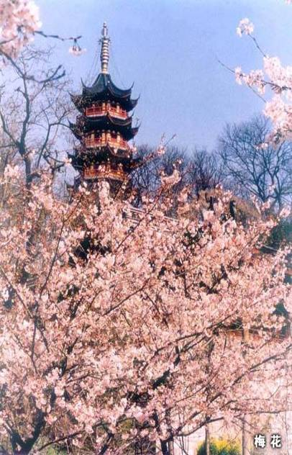

南京梅花山
梅花山在江苏省南京市中山陵西侧，这里的梅花非常有名。这里植梅400余亩，拥有近200个品种，约1.3万多株，“有名冠中国之首”、“天下第一梅山”之称。梅花山古梅“蹩脚晚水”别有情趣，名梅“半重瓣跳枝”，仅此山独有。

Slide 3
hán qì hái méi yǒu āi zhe
寒 气 还 没 有 挨 着
piàn piàn sàn fā xiū xī
片 片 散 发 休 息
huān lè hǎi yáng tuì jìn
欢 乐 海 洋 退 尽
jīng yíng tòu liàng yǒng dòng
晶 莹 透 亮 涌 动

Slide 4
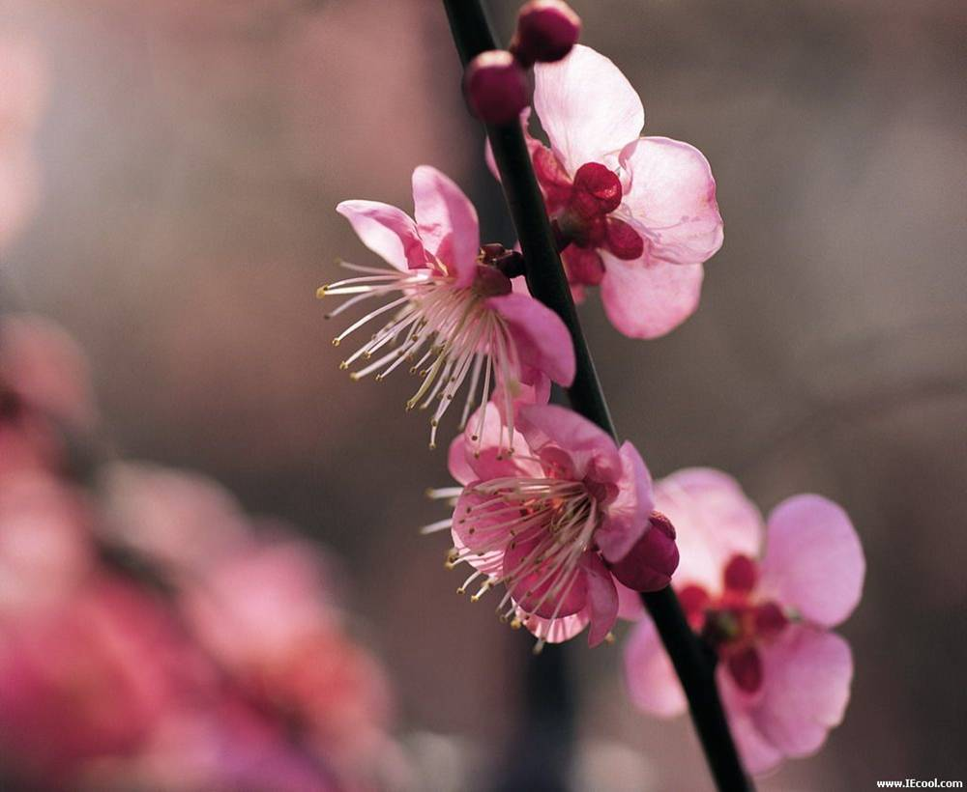
晶莹透亮

Slide 5
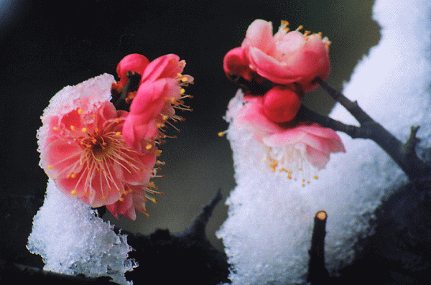

Slide 6
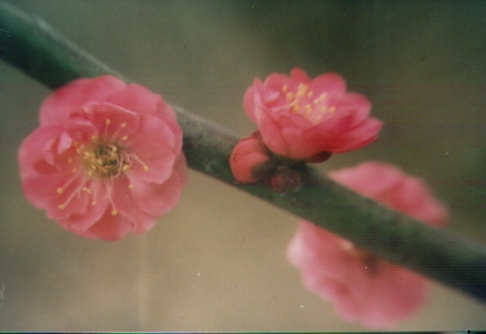

Slide 7
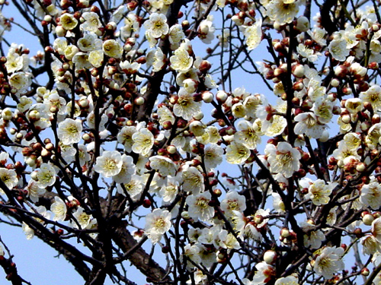
第二句
第一句
第三句
第二节

Slide 8
早春,寒气还没有退尽,满山的梅花就开放了。
梅花开的早
报春
( ) 的梅花

Slide 9
盛开
盛开的梅花,你挨着我,
我挨着你,像蓝天下的
片片彩云。
片片彩云

Slide 10
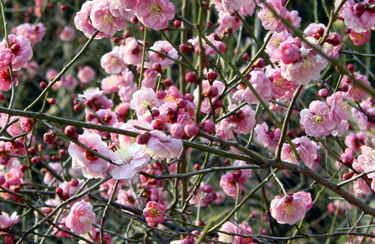

Slide 11
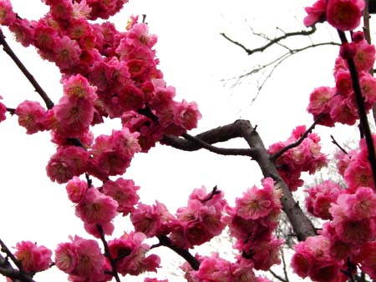

Slide 12
盛开的梅花,你挨着我,
我挨着你,像蓝天下的
片片彩云。

Slide 13
那一朵一朵的梅花,
晶莹透亮,散发出
淡淡的清香.
晶莹透亮

Slide 14
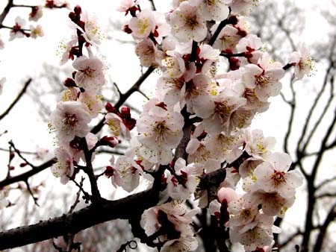

Slide 15
那一朵一朵的梅花,
晶莹透亮,散发出
淡淡的清香.
晶莹透亮

Slide 16
人们喜爱报春的梅
花, 一到休息日,通往梅
花山的大道上,便涌动着
看花的人流,梅花山成了
欢乐的海洋.
涌动
人流
欢乐的海洋

Slide 17
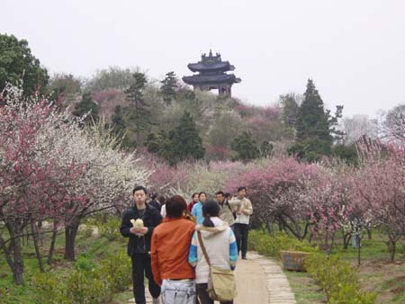

Slide 18
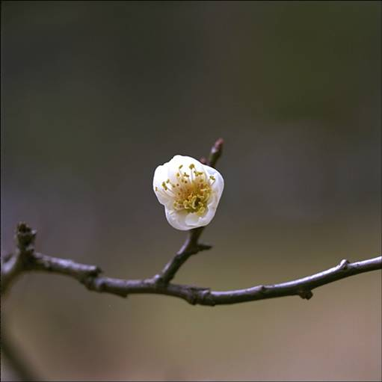
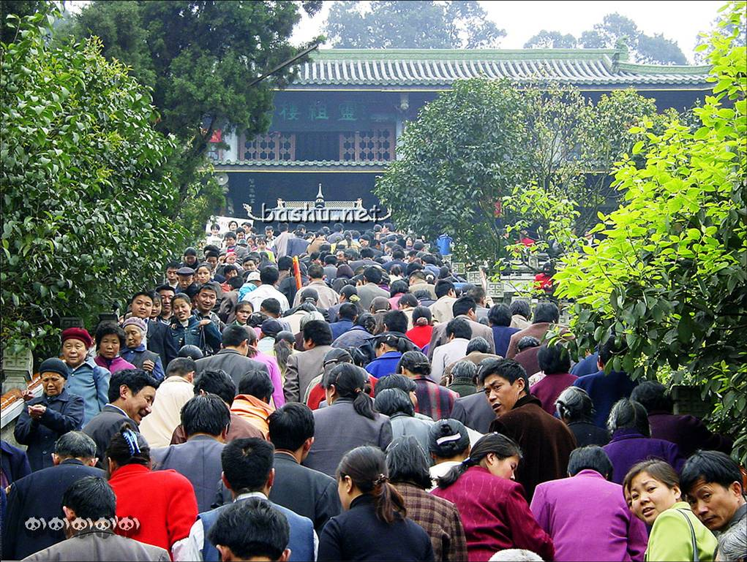
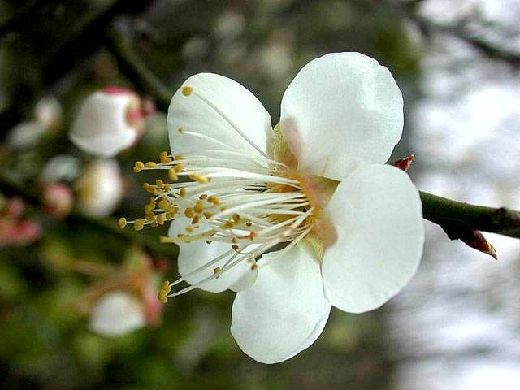

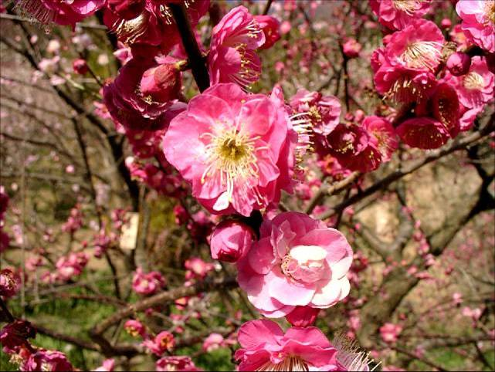
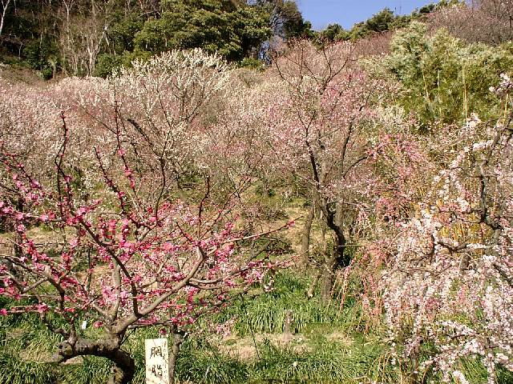
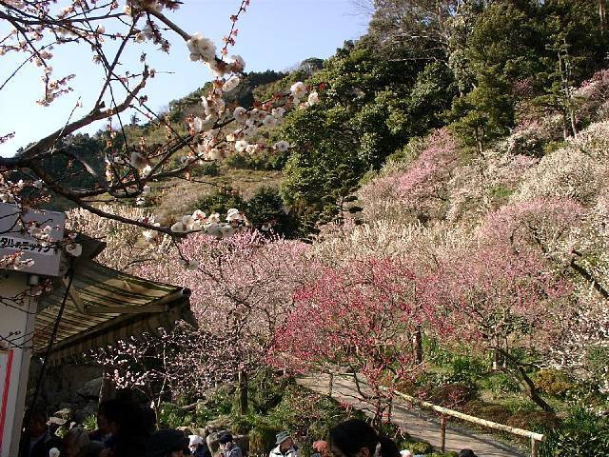
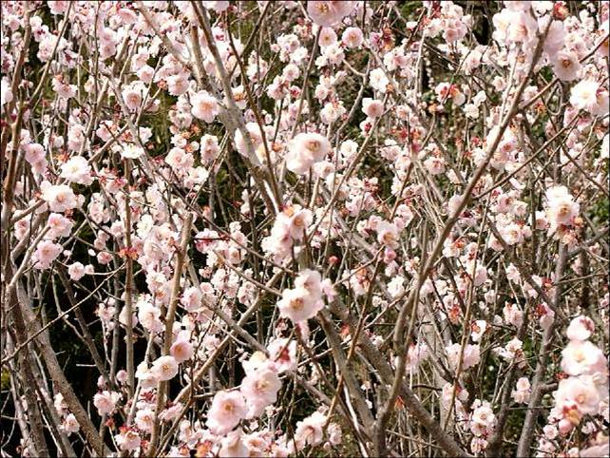
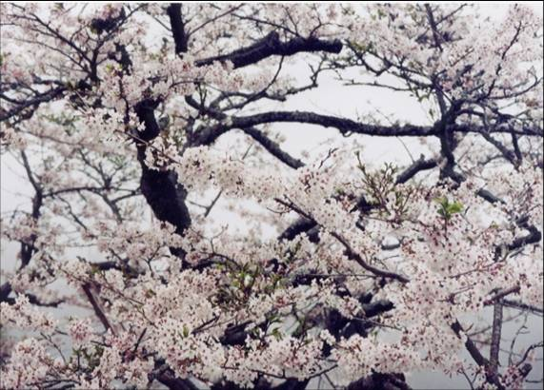
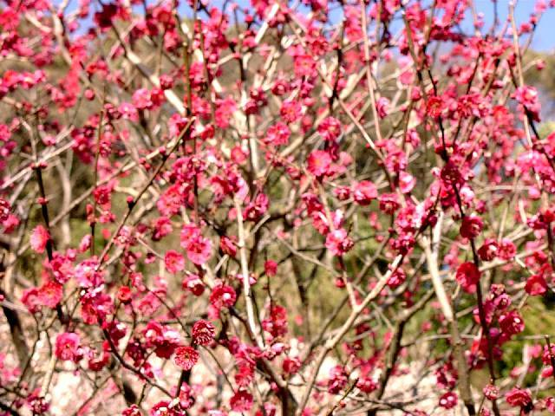
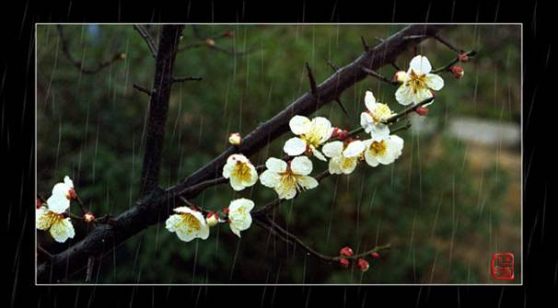


Slide 19
人们喜爱报春的梅花,一到休息日,通往梅花山的大道上,便涌动着看花的人流,梅花山成了欢乐的海洋.

Slide 20
晶莹透亮 片片彩云
淡淡的清香 欢乐的海洋
报春的梅花 看花的人流

Slide 21
挨
发
休
息

Slide 22
寒
还
尽
片

Slide 23
欢

Slide 24
梅花早春开放，先开花后长
叶。分为真梅系、杏梅系、
樱李梅系等。从颜色上分
梅花有红、白、黄、绿、墨
几种，其中以绿与墨最为名贵。
但人们大都喜欢看红、白、黄
三种颜色，因为红梅花形美，
花香浓；“绿萼（ è ）梅”花
色白，香味袭人，外看目不
困倦，而且引人入胜，让人
流连忘返。

Slide 25
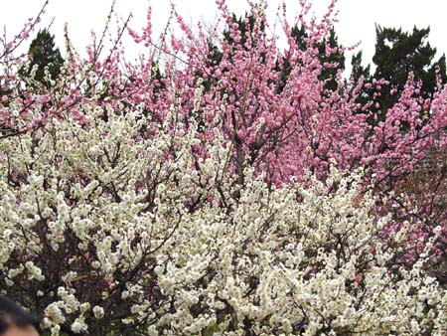

Slide 26
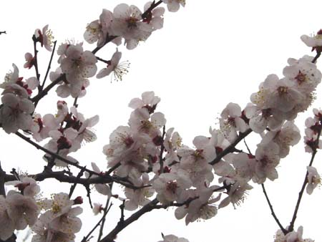

Slide 28
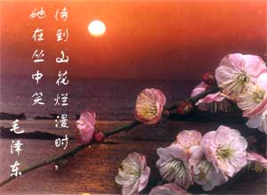

卜算子 咏梅
毛泽东
风雨送春归，
飞雪迎春到，
已是悬崖百丈冰，
犹有花枝俏，
俏也不争春，
只把春来报,
待到山花烂漫时，她在从中笑。

Slide 29
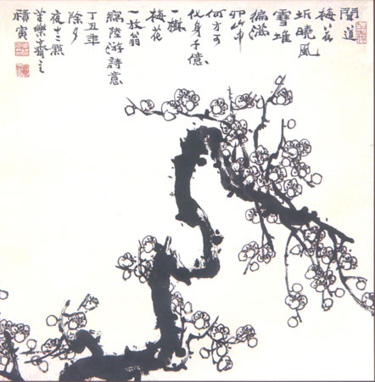
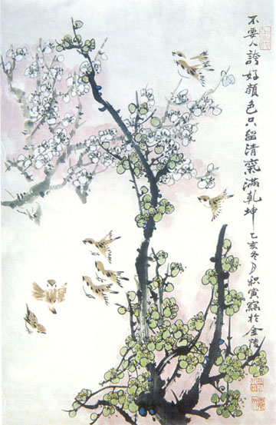

Slide 30
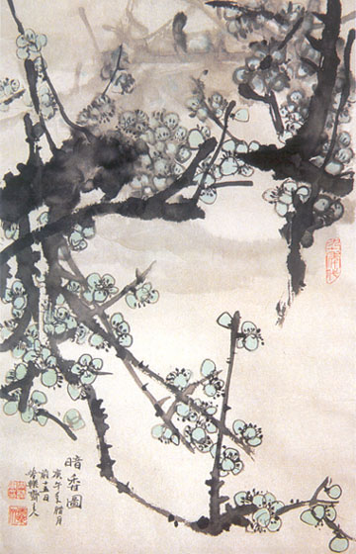
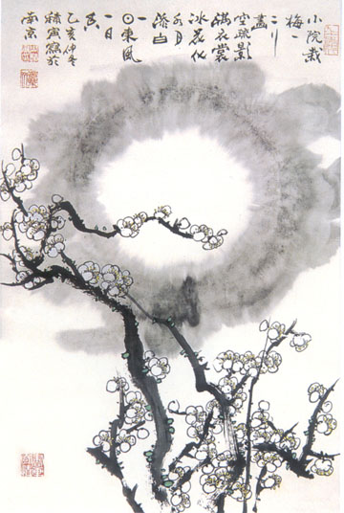

Slide 31
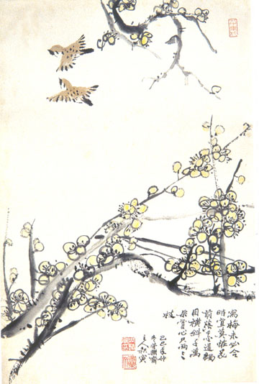
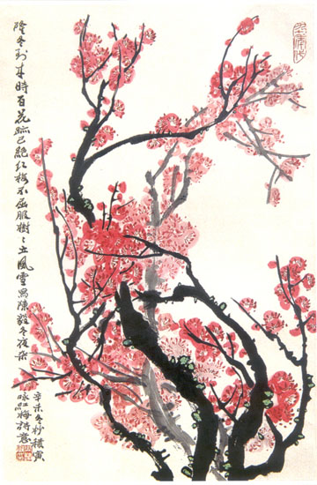

Slide 32
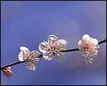
苏州邓尉山
江苏省苏州城西南30公里的吴县光福乡邓尉山，因纪念东汉太尉邓禹而的名。山上植数万株梅花，品种繁多，雪梅、寿桃梅、猪肝梅等名品各展风采，也有“邓尉梅花甲天下”之说。梅花盛开时节，满山皆白，不知何处香，弥漫十余里，有“入山无处不花枝，远近高低路不知”的感觉。

Slide 33
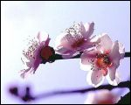
无锡梅园
江苏无锡市梅园，背依龙山，面向太湖，园中以梅饰山，俯山植梅，别具一格，有梅4000多株，面积500亩，名种荟萃。登高远眺，但见梅林茂密，如临花海，云蒸霞蔚，有的洁白素净，有的红颜淡妆。王安石有诗咏道：“遥制知不是雪，为有暗来。”

Slide 34
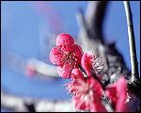
扬州梅岭
江苏扬州市广储门外梅岭的史可法墓，因明末民族英雄史可法在扬州英勇就义，扬州百姓种梅万株纪念他。“留的岁寒真是在，梅花如雪照芜城（今扬州）”记述了史可法的英雄气概。到这里既可凭吊英雄人物，又可欣赏梅花，是旅游好去处。

Slide 35
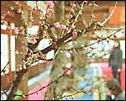
青浦县淀山湖
青浦县西淀山湖梅园是上海最大赏梅胜地，种有4000多株梅花，名品有萼绿、朱砂、骨里红等几十个，冷香亭前一株“银红台阁”老梅为罕见珍品。梅园四周为江南仿古建筑，配以奇花异草，古树秀竹。花季来临，如烟似雪，一片粉白，飘香三四里外。

Slide 36
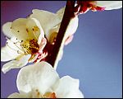
杭州灵峰
浙江杭州市植物园内灵峰，是当今西湖最大赏梅胜地。景区植梅6000多株，汇集江、浙、皖的梅花珍品45种，每逢花季，千顷皆白，争艳竞馨，异彩纷呈。灵峰还有千株腊梅，黄花朵朵。赶上气候适宜，春梅提早竞放，腊梅延迟凋零，出现腊梅、春梅二梅争奇斗妍奇景。

